Slide 1
欢迎新同学
WELCOME TO OUR SCHOOL
WELCOME TO OUR SCHOOL
WELCOME TO OUR SCHOOL
WELCOME TO OUR SCHOOL
WELCOME TO OUR SCHOOL

Slide 2

综合实践活动特点
整体性
实践性
开放性
生成性
自主性

Slide 3
整体性
1）个人、社会、自然是彼此交融的有机整体；
2）科学、艺术、道德也是彼此交融的；
3）从多方面立足于学生个性的整体性及全面发展。

Slide 4
实践性
1）以学生的现实生活和社会实践为基础；
2）在“做、考察、实验、探究、设计、创作、想象、反思、体验”活动中发现问题和解决问题；
3）体验和感受生活、发展实践能力和创新能力。

Slide 5
开放性
1）活动过程和结果具有开放性；
2）评价标准具有多样性。

Slide 6
生成性
1）在实践中新目标、新主题不断生成；
2）体验和表现不断丰富。

Slide 7
自主性
1）为学生的自主性发挥开辟空间；
2）指导学生，但不包揽学生的工作。

Slide 8
《综合实践活动》的内容
社区服务与实践
信息技术教育：指信息素养，获得、识别
信息的能力
劳动技能与技术教育
生理、心理、行为、道德、艺术、科技、食品卫生……
研究性学习

Slide 9
上课、作业、考试、成绩评定说明
上课
作业
考试
成绩

Slide 10
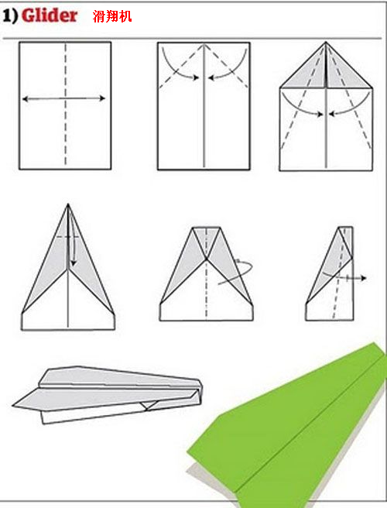

Slide 11
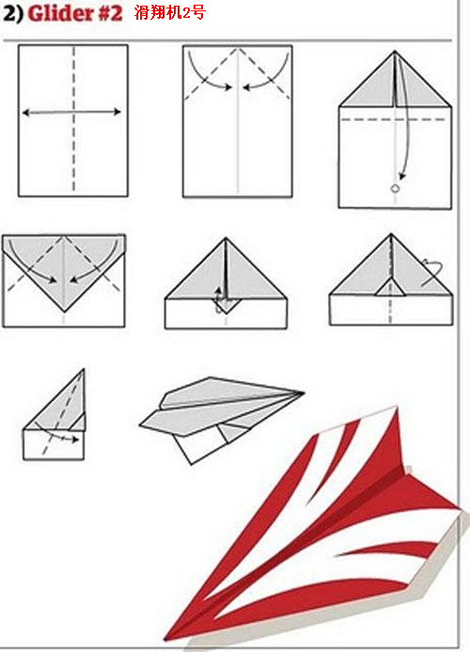

Slide 12
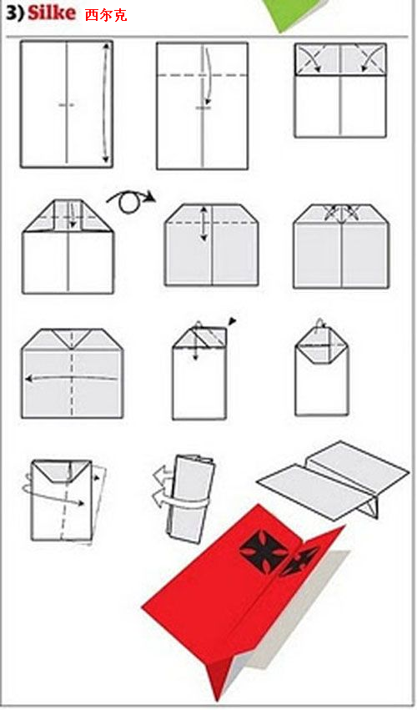

Slide 13
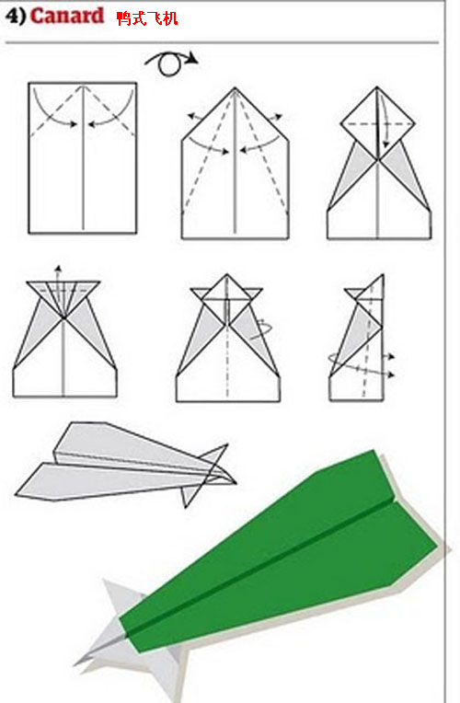

Slide 14
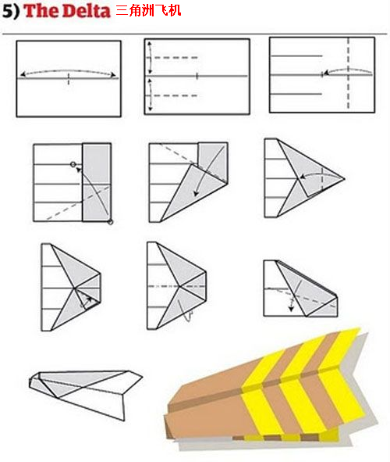

Slide 15
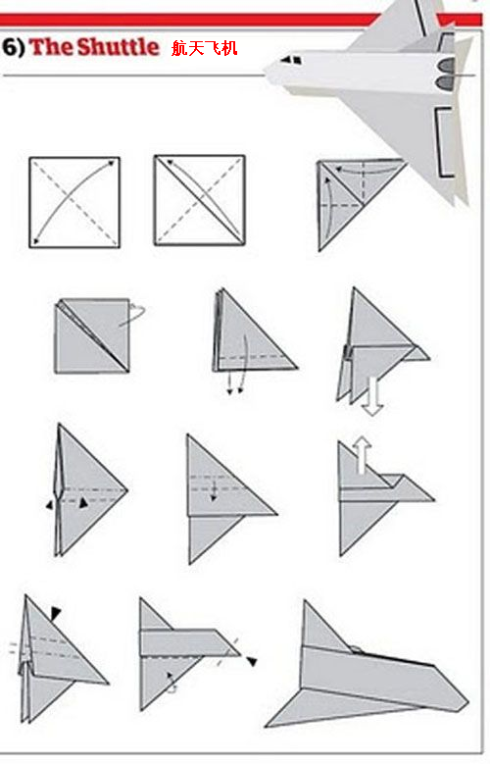

Slide 16
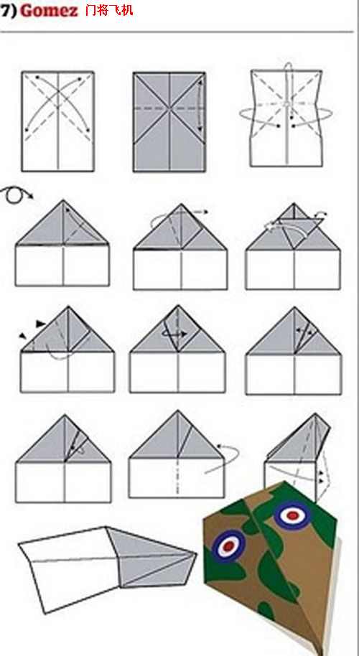

Slide 17
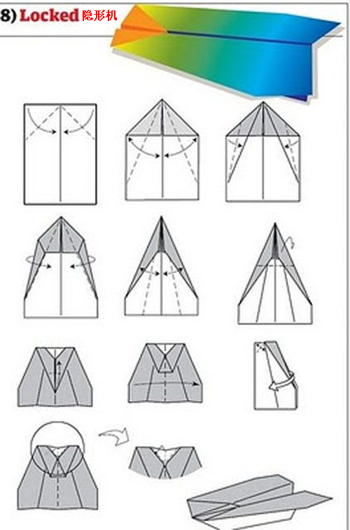

Slide 18
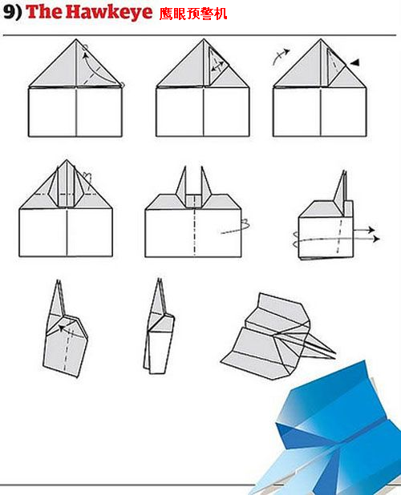

Slide 19
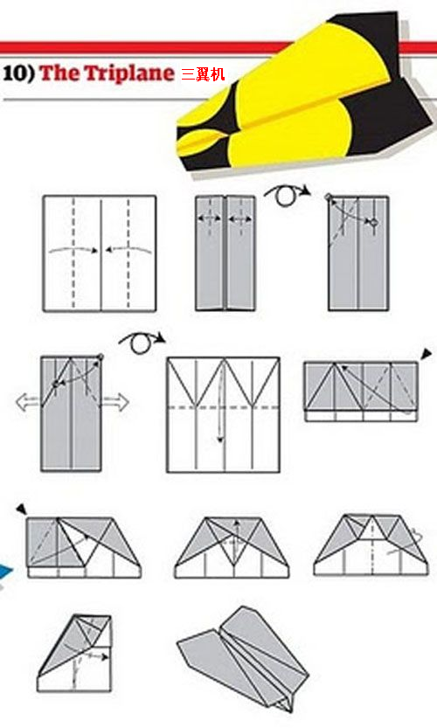

Slide 20
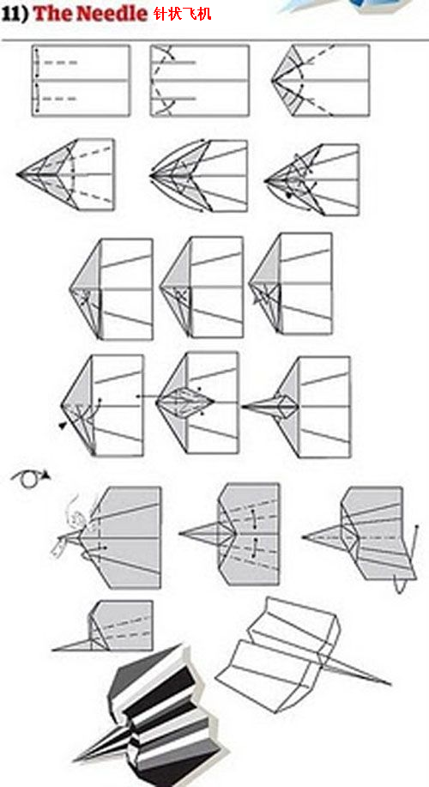

Slide 21


